Slide 1

LES PERSONNES EN SITUATION DE HANDICAP

Slide 2
SOMMAIRE
1/ définition du handicap
2/ classification du handicap
3/ l’annonce du handicap
4/ les différents handicaps
5/ quelques pathologies
6/ la plan autisme
7/ Améliorations apportées par la loi 2005
8/ les établissements d’accueil
9/ Maltraitance envers les personnes handicapées
10/ L’évolution dans la société

Slide 3
1/ Définition du handicap selon l’OMS et selon la loi de 2005
Définition du handicap selon L’OMS.
Depuis 2001, l’Organisation Mondiale de la Santé classe les handicaps selon trois axes: la fonction organique, la structure anatomique, l’activité et la participation et les facteurs environnementaux.
Définition du handicap selon la loi de 2005.
* « Constitue un handicap, au sens de la présente loi, toute limitation d’activité ou restriction de participation à la vie en société subie dans son environnement par une personne en raison dune altération substantielle, durable ou définitive d’une ou plusieurs fonctions physique, sensorielles, mentales, cognitives ou psychiques, d’un polyhandicap ou d’un trouble de santé invalidant»

Slide 4
2/ Classification internationale des handicaps et classification internationale du fonctionnement du handicap et de la santé
La CIH (classification internationale des handicaps) a été créée en 1980 déterminant le handicap en 3 points généraux :
-La Déficience
-L'incapacité
-Le désavantage

Slide 5
La CIF (classification internationale du fonctionnement du handicap à été créée en 1980, elle a pou buts :
- D’offrir une base scientifique des conséquences des problèmes de santé
-D’établir un langage commun pour améliorer les communications
-Permettre la comparaison de données entre :
-pays
-disciplines de santé
-services
-périodes
-Offrir un schéma systématique de codage pour les systèmes d’information su la santé

Slide 6
3/ L’annonce du handicap
L’annonce du handicap concerne trois types de personnes : Les professionnels, les parents, l’enfant.
C’est un moment compliqué, décisif et constructeur pour la relation future entre les parents et leur enfant.
Les réactions face au handicap sont diverses : Refus ou adaptation.
Les professionnels se doivent d’assurer un accompagnement dans le temps mêlé de compréhension, de considération positive et de sincérité. Il leur faut un savoir psychologique sur les inévitables réactions émotionnelles mais aussi une certaine aptitude à la communication envers les parents.

Slide 7
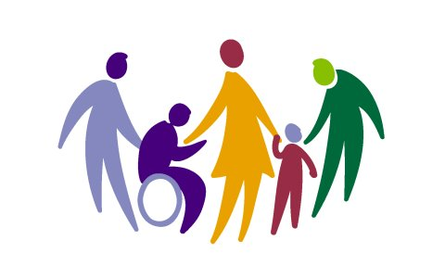
Les parents ont besoin de temps pour accepter et traverser le deuil de leurs projets et attentes et ainsi favoriser au mieux le développement de leur enfant handicapé, faciliter son autonomisation à l’âge adulte.
À l’annonce du handicap, les parents subissent des modifications de leurs représentations de l’enfant et un « traumatisme psychique » : Sentiment de bascule, violence des émotions, réactions de révolte, colère.

Slide 8
4/ Les différents handicaps
Les différents types handicaps | Définition | causes | Conséquences |  | Prise en charge
 |  |  | Sur la vie de la personne | Sur ses proches
Le handicap physique | Un handicap physique est un trouble physique,. | Les causes peuvent être variées : | Elles peuvent être en situation de dépendance ;, | une souffrance psychologique due à un sentiment de rejet dans la société. | Milieu ordinaire de travail,
Le handicap Mental | Personne handicapée mentale est porteuse de manière permanente d’une déficience intellectuelle. | Anomalies chromosomiques , maladies génétiques, | - d’un soutien et d’un accompagnement adaptés - | Dépression, relation de ne pas pouvoir aider au quotidien, désespoir, Abandon. | l’orientation vers les lieux de soins ou d’insertion.
Le handicap psychique | Caractérisé par un déficit relationnel, des difficultés de concentration,, | l’organisation du temps peut être en causes, | Handicap plus lourd, difficultés à se faire confiance et à faire confiance aux autres. | La situation de handicap rend la vie difficile pour la personne malade et son entourage. | La Maison Départementale des Personnes Handicapées.
Les déficiences sensorielles | Il s’agit d’une incapacité à une déficience de la vue, de l’audition, de la parole, une forte insuffisante du Gout et du toucher | Le vieillissement, le Bruit, hérédité, | La personne présentant une altération auditive ressent initialement une gêne pour entendre clairement. | Nous place parfois dans une espèce de gêne dont nous nous défendrons pourtant probablement. | Pour faciliter ses déplacements, participer à la démonstration.
Le polyhandicap | Le polyhandicap se définit comme un "handicap grave à expressions multiples, | Chez l'enfant, c'est l'atteinte cérébrale grave précoce, touchant plusieurs domaines de l'activité neurologique, | C’est un temps difficile où le jeune handicapé devient plus lourd, | la prise de conscience progressive de la limitation des possibilités de compréhension et de communication, | La prise en charge à domicile,

Slide 9
5/ La trisomie 21, le syndrome d’Asperger, les TOC
Trisomie 21 : Egalement appeler Syndrome de down. C’est une anomalie chromosomique congénitale qui touche le chromosome 21 . C’est l’une des maladies génétique les plus communes. Un retard cognitif est observé chez une personne atteinte de trisomie 21.
Le syndrome d’asperger : C’est une forme d’autisme . Ca se remarque par la difficulté dans les interactions sociale, le langage et le développement cognitif. Ce sont des personnes à intelligence normale. Mais ils sont dans leurs monde.

Slide 10

Les TOC : C’est une maladie qui se soigne. Le trouble obsessionnel compulsif est une maladie anxieuse assez sévère. Le patient souffre d’idées fixes qui deviennent envahissantes , angoissante.
Les différents TOC :
-Du lavage
-Vérification
-Comptage et calculs mentaux
-Symétrie
-…

Slide 11
6/ le plan autisme
Définition: L’autisme ou plus généralement les troubles du spectre autistique sont des troubles du développement humains caractérisés par une interaction sociale et une communication anormales avec des comportements restreints et répétitifs.
Symptômes:
Au niveau des habiletés sociales :
* Une difficulté à faire des contacts visuels ou à comprendre les expressions faciales.
* Une difficulté à décoder les expressions émotionnelles (savoir si quelqu'un est triste) et une difficulté à interpréter les intentions des autres.
* Une difficulté à exprimer ses émotions, son ressenti (il est parfois difficile pour l'entourage de savoir si l'enfant a mal par exemple).
* Une absence de réponse lorsqu’on l’appelle par son nom.
Au niveau du langage et de la communication:
* L’enfant commence à parler plus tard que 2 ans.
* L’apparition d’autres retards de développement vers 30 mois.
* La perte des mots ou des phrases déjà acquis.
* L’enfant ne regarde pas son interlocuteur lorsqu’il s’adresse à quelqu’un.
Au niveau du comportement:
* Une tendance à effectuer des mouvements répétitifs (appelés stéréotypies) comme se bercer, taper des mains ou tourner sur lui-même.
* Une dépendance excessive par rapport à des routines ou à des rituels particuliers.

Slide 12
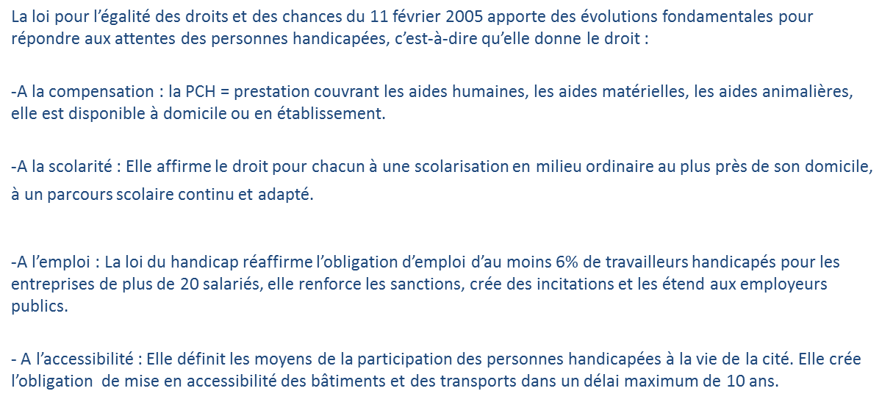
7/ les améliorations apportées par la loi de 2005

Slide 13
-Aux Maison départementales des travailleurs handicapés ( MDPH : Elles exercent, dans chaque département, une mission d’accueil, d’information, d’accompagnement et de conseil des personnes handicapées et de leurs proches, d’attribution des droits ainsi que de sensibilisation de tous les citoyens au handicap.
Néanmoins, malgré le renforcement et les prouesses proposées par cette loi, elle pose encore de nombreux problèmes et ne réponds pas aux normes.

Slide 14
8/ Les établissements d’accueil
-Les établissements ou services d’aide par le travail : ESAT.
Public accueilli : Adultes.
-La maison d’accueil spécialisée : MAS.
Public accueilli : Adultes atteint d’un handicap intellectuel, moteur ou somatique grave, ou gravement polyhandicapés, n’ayant pas pu acquérir un minimum d’autonomie.

Slide 15




9/ La maltraitance vis-à-vis des personnes en situation de handicap
les abus
financiers
agressions sexuelles
les abandons et les privations
les attentats à la pudeur
Les menaces et les préjudices psychologiques
la privation de nourriture

Slide 16

10/ L’évolution de la place des personnes en situation de handicap dans la société
Avant , les personnes handicapées étaient exclus de la société, ces personnes étaient jugées comme étranger à notre société. A partir du 19éme siècle des associations ont été créées au niveau national. Des lois sur les travailleurs handicapés ont été mises en place, donc on peut constater que les personnes en situations de handicaps se font une place dans notre société car ils peuvent travailler et vivre comme tout le monde. Ils ne sont plus vus comme des étrangers, mais comme des humains.

